Slide 1
Taller 2 - Scripting
Mariana Gomez
Nicolas Hoyos

Slide 2

Funciones delegado
Un delegado es un objeto que representa un método y que se puede pasar como argumento a otros métodos, lo que permite un manejo flexible de eventos y una mayor modularidad en el código, los delegados encapsulan una instancia de objeto y un método. Los delegados permiten pasar los métodos como parámetros.

Slide 3
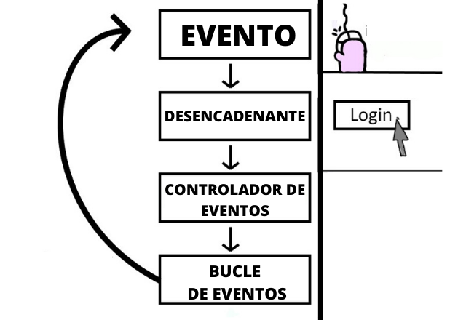
Event C#
En C#, un evento es una característica que permite a una clase proporcionar notificaciones a otras clases cuando ocurren ciertas acciones o cambios de estado importantes, la acción podría deberse a la interacción del usuario, como hacer clic en un botón, o podría derivarse de cualquier otra lógica del programa, como el cambio del valor de una propiedad.

Slide 4

Event en Corgi Engine
En Corgi Engine de Unity, los eventos se manejan a través del sistema de mensajes y eventos proporcionado por el motor.

Slide 5
¿Qué es un singleton?
Un singleton es un patrón de diseño en programación que garantiza que una clase tenga una única instancia y proporciona un punto de acceso global a esa instancia.
Es como tener una única copia de algo importante en tu programa, como un personaje principal en un videojuego.

Slide 6

Pros y contras
Pros:
Control sobre la instancia única.
Acceso global y fácil a la instancia.
Eficiencia al crear la instancia solo cuando sea necesaria.
Contras:
Puede introducir acoplamiento fuerte en el código.
Dificulta las pruebas unitarias debido al acceso global.
Puede causar problemas de concurrencia en aplicaciones multi-hilo.

Slide 7
Implementación en C# y Unity
En C#, implementar un singleton significa crear una clase que solo pueda tener una instancia, y luego permitir que otras partes del código accedan a esa instancia única cuando la necesiten.
En Unity, que usa C# para programar juegos, puedes usar singletons para controlar aspectos clave del juego, como la gestión del progreso o la interfaz del usuario.

Slide 8
Patrón de Diseño (Strategy):
El patrón de diseño Strategy es un patrón de comportamiento que permite definir una familia de algoritmos, encapsular cada uno de ellos y hacerlos intercambiables.
Principio de Responsabilidad Única (SRP):
El principio de responsabilidad única establece que una clase debe tener solo una razón para cambia.

Slide 9
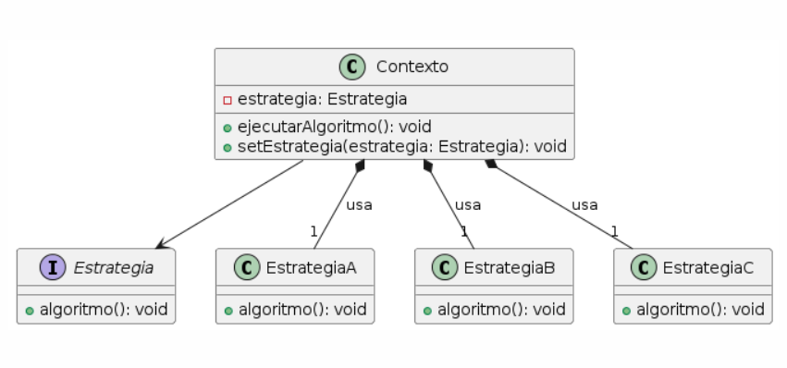
Diagrama de Clases

Slide 10


Ciclo de vida de un script en Unity
Inicialización
Activación
Actualización por Frame
Desactivación
Finalización

Slide 11
Muchas gracias :)

